Slide 1
Android引入

Slide 2
Activity
Android以activity来组织应用
每个页面基本对应于一个Activity
每个Activity有自己的生命周期（见下页）

Slide 3
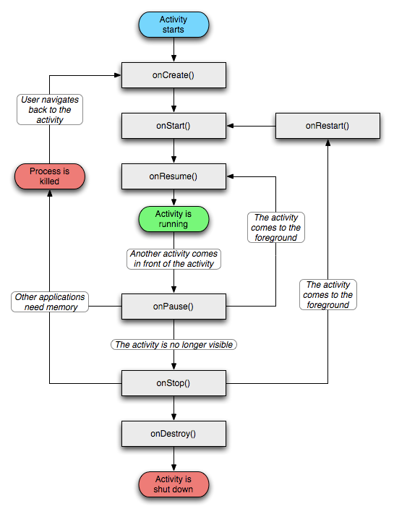
Activity生命周期

Slide 4
控件
布局：Layout
按钮: Button
文本: TextView
文本框: EditText
日期选择: DatePicker
其它

Slide 5
布局
LinearLayout
GridLayout
TableLayout
RelativeLayout
FrameLayout
AbsoluteLayout

Slide 6
常见layout属性
layout_width: wrap_content/match_parent/fill_parent
layout_height:wrap_content/match_parent/fill_parent
layout_gravity: center/left/right
gravity: center/left/right
layout_weight: 控制空间占比 http://mobile.51cto.com/abased-375428.htm
orientation: horizontal/vertical
padding: 类似于html

Slide 7
LinearLayout
最常见的布局
线性布局
在LinearLayout中设置排列方式为水平时只有垂直方向的设置是有效的，水平方向的设置是无效的：即left，right，center_horizontal 是不生效的
在LinearLayout中设置排列方式为垂直时只有水平方向设置是有效的，垂直方向的设置是无效的是无效的：即top，bottom，center_vertical 是无效的；

Slide 8
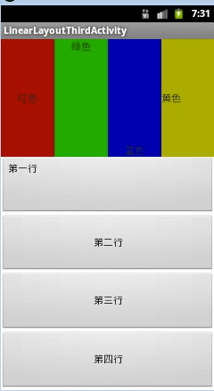
练习

Slide 9
AbsouteLayout
指定子控件的xy精确坐标的布局。绝对布局缺乏灵活性，在没有绝对定位的情况下相比其他类型的布局更难维护。
使用较少
特别是当需要兼容不同分辨率的设备时

Slide 10
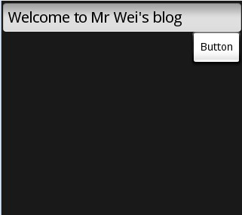
练习

Slide 11
FrameLayout
所有添加到这个布局中的视图都以层叠的方式显示。第一个添加的组件放到最底层，最后添加到框架中的视图显示在最上面。上一层的会覆盖下一层的控件
较少使用

Slide 12
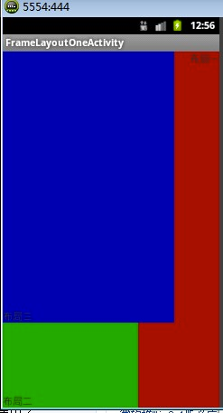
练习

Slide 13
RelativeLayout
相对布局，在这个容器内部的子元素们可以使用彼此之间的相对位置或者和容器间的相对位置来进行定位。
android:layout_above 将该控件置于给定ID的控件之上
android:layout_below 将该控件的置于给定ID控件之下
android:layout_toLeftOf 将该控件置于给定ID的控件之左
android:layout_toRightOf 将该控件置于给定ID的控件之右

Slide 14
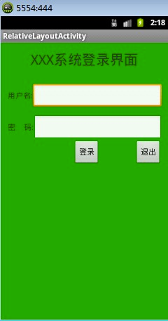
练习

Slide 15
TableLayout
TableLayout和Html网页上见到的Table有所不同，TableLayout没有边框的
它是由多个TableRow对象组成，每个TableRow可以有0个或多个单元格，每个单元格就是一个View。这些TableRow，单元格不能设置layout_width,宽度默认是fill_parent的，只有高度layout_height可以自定义，默认是wrap_content。
在TableRow中的单元格可以为empty，并且通过android:layout_column可以设置index值（索引从0开始）实现跳开某些单元格，直接报控件放置指定索引的单元格中。
添加View,设置layout_height以及背景色，就可以实现一条间隔线。android:layout_span可以设置合并几个单元格。

Slide 16
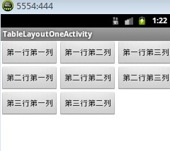
练习

Slide 17
GridLayout
TableLayout和Html网页上见到的Table有所不同，TableLayout没有边框的
它是由多个TableRow对象组成，每个TableRow可以有0个或多个单元格，每个单元格就是一个View。这些TableRow，单元格不能设置layout_width,宽度默认是fill_parent的，只有高度layout_height可以自定义，默认是wrap_content。
在TableRow中的单元格可以为empty，并且通过android:layout_column可以设置index值（索引从0开始）实现跳开某些单元格，直接报控件放置指定索引的单元格中。
添加View,设置layout_height以及背景色，就可以实现一条间隔线。android:layout_span可以设置合并几个单元格。

Slide 18
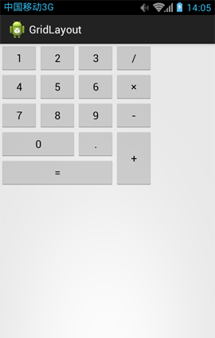
练习

Slide 19
与控制层关联
findViewById(R.id.res_id)
R.string.res_id
R.layout.layout_name
设置事件（如点击事件）

Slide 20
练习
完成本节讲的几种布局
LinearLayout
RelativeLayout
AbsoluteLayout
FrameLayout
TableLayout
GridLayout

Slide 21
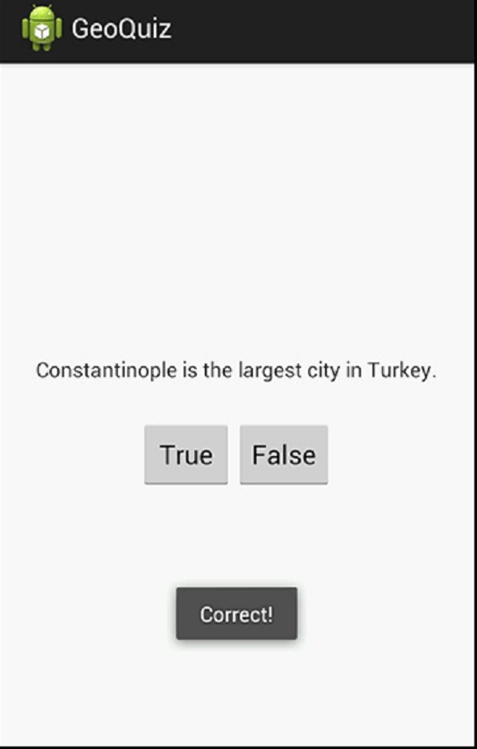
练习
GeoQuiz
自己设置10个问题
用户答对了，显示Correct toast信息
用户打错了，显示Incorrect toast信息
完成第十个后，重新从第一个开始，如此循环

